Slide 1
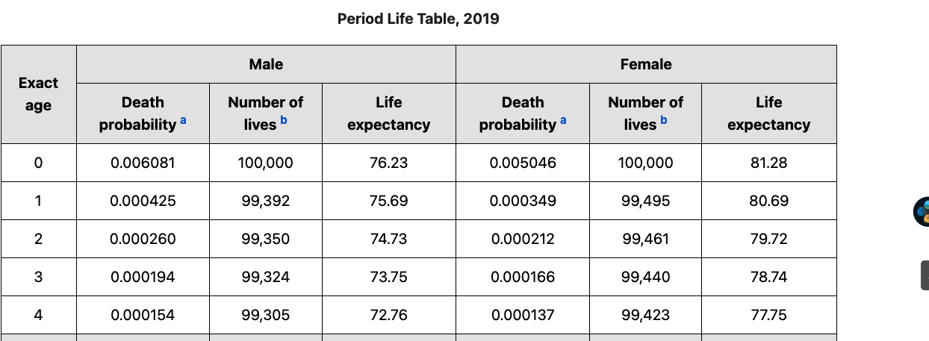
Project Direction
- Definition
Biological age X = Someone has an average ‘X’ age people’s CT data.
- modeling
X= CT data
Y= death from CT
( We assume that someone died after 200 days after CT is more reliable than “age at CT”)
Data augments :
There is few people who died + not evenly distributed( Remain life can be 100yrs ~ 0yrs)
We are calculating Y by “Age at CT” by using this table
Model verification
There are two types of Y, 1) Exists one, 2) Augments one
Can we use both of type data for verification(Model accuracy??)
Modeling process
1) Classification
: Some who will going to dead in 3yrs or not
2) Classification
: Guess group(0~35yr, 35~45, 45~55, 55~65, 65~75)
3) Regression
: Run regression inside the group
https://www.ssa.gov/oact/STATS/table4c6.html

Slide 2
(2)번을 풀기위해 D from CT 의 값은 바꾸지 않는다.
검증은 아래의 3가지 방식으로 한다.
1. 우리가 생성한 D from CT 와 원본 D from CT 와 랜덤하게 섞어서 검증 (지금의 sklearn 방식)
2. 원본 D from CT로만
3. 우리가 생성한것으로만
3) (2)번을 위한 파라미터는
1. R의 회귀분석을 통해 추가
2. R의 상관관계분석을 통해 삭제
4) Clincal outcome 은 최종 완료후
1. digital 화
2. 지금 모델에서 추가 예측물 확정
3. 지금 모델의 정합도 향상에 활용
(1)/(3)번 코드 구현 완성 <-호근
(2)번 파라미터 분석 ←윤채
발표 5/6 발표자료 초안완성 5/4 추가 클리니컬아웃컴구현 클리니컬아웃컴방향확정

Slide 3
발표 5/6
발표자료 초안완성 5/4
추가 클리니컬아웃컴구현 및 발표 얘기 5/1
클리니컬아웃컴방향확정 4/30
지금R분석내용 코드 적용 및 결과분석 4/30
발표 목차 및 방향 정의 4/27
R분석 및 토의 4/27
1,2 번 코드 완성 4/27

